Slide 1

Практика подготовки консультантов-методистов в Северо-Кавказском федеральном округе
Заместитель проректора по дополнительному профессиональному образованию Финансового университета
канд. экон. наук​, ​профессор​ Игорь Сергеевич Шевалкин

Slide 2
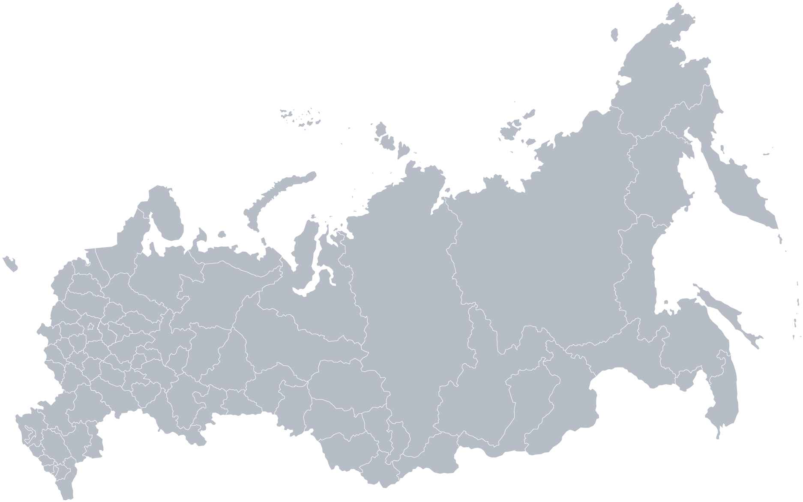


В рамках Стратегии повышения финансовой грамотности в Российской Федерации на 2017-2023 гг. Министерства финансов в Финуниверситете создан Федеральный методический центр.
01.04.2021 он вошел в состав Института финансовой грамотности (ИФГ).
ИФГ готовит проводников базовых финансовых знаний, которые в своей основной профессиональной деятельности контактируют и учат финансовому благополучию взрослое население России.
Основания для функционирования ИФГ и ФМЦ:
Стратегия повышения финансовой грамотности в Российской Федерации на 2017-2023 гг.
Распоряжение Правительства Российской Федерации от 10 февраля 2021 г. №291-р
План мероприятий ("дорожная карта") по реализации Стратегии повышения финансовой грамотности в Российской Федерации на 2017-2023 годы

Slide 3
ОБУЧЕНИЕ В СЕВЕРО-КАВКАЗСКОМ ФЕДЕРАЛЬНОМ ОКРУГЕ ЗА 2021 и 2022 ГОД
Регион | Численность населения, тыс. чел. | Протестировано ранее обученных КМ в 2022 г., чел. | Обучено в 2022 г.
Республика Дагестан | 3 133 | 2 | 0
Республика Ингушетия | 515 | 3 | 0
Кабардино-Балкарская Республика | 869 | 1 | 0
Карачаево-Черкесская Республика | 465 | 1 | 0
Республика Северная Осетия – Алания | 693 | - | 20
Ставропольский край | 2 793 | 14 | 18
Чеченская Республика | 1 498 | - | 0
Итого по СКФО: | 9966 | 21 | 38

Slide 4
Мероприятия в 2022 ГОДУ
Количество мероприятий ФМЦ и КМ по финансовому просвещению за 2022 год в России:
С ОБЩИМ ОХВАТОМ
проведено мероприятий по финансовому просвещению ФМЦ ИФГ
> 3,5 млн
>145
ЧЕЛ.
>8188
мероприятий по финансовому просвещению провели консультанты-методисты
> 9 млн
ЧЕЛ.
В том числе мероприятия консультантов-методистов по финансовому просвещению за 2022 год в СКФО:
>117
мероприятий по финансовому просвещению провели консультанты-методисты с Республике Северная Осетия - Алания
>108
мероприятий по финансовому просвещению провели консультанты-методисты в Ставропольском крае

Slide 5
МЕРОПРИЯТИЯ ПО ФИНАНСОВОЙ ГРАМОТНОСТИ В 2022 Г.
№ | Тип мероприятия
1 | Очный семинар/ лекция/ мастер-класс/ групповая консультация. В том числе в рамках общественно значимого мероприятия на уровне города, района, области, края, республики, округа
2 | Организация и проведение массового мероприятия (конференция, фестиваль, конгресс, форум, секция в рамках научно-просветительского мероприятия и т.д.) по финансовому просвещению
3 | Вебинар (лекция или семинар с применением дистанционных средств связи/ виртуальная интеллектуальная викторина)
4 | Создание и организация прохождения собственного видеокурса по темам финансовой грамотности
5 | Организация прохождения онлайн-курса Института финансовой грамотности
6 | Публикация в СМИ
7 | Выступление (интервью) в теле/радиоэфире
8 | Публикация на официальном сайте и/или корпоративных соцсетях предприятия/компании/ организации в рамках сотрудничества
9 | Выступление с докладом, лекцией на научной/ практической конференции, форуме, фестивале с аффиляцией ФМЦ ИФГ
10 | Очная индивидуальная консультация/ мастер-класс

Slide 6
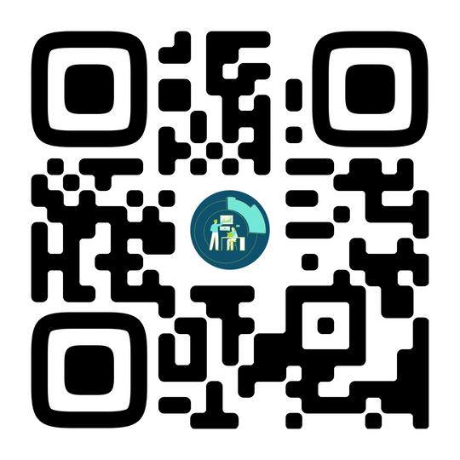
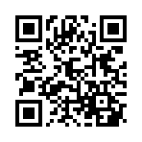
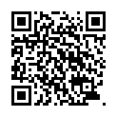
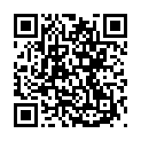








КАНАЛЫ КОММУНИКАЦИИ ИФГ
ОФИЦИАЛЬНЫЕ СООБЩЕСТВА В СОЦИАЛЬНЫХ СЕТЯХ
САЙТ
vk.com/ifgfu
@fingramota_ifg
  методическая поддержка финансовых консультантов
  разбор кейсов, практик, сложных ситуаций по финансовой грамотности
  ответы на вопросы
  анонсы мероприятий
  новости ИФГ и не только
Контакты:
e-mail: IFG@fa.ru;
тел.: 8 (495) 249-51-92

